Slide 1
システム技術
追加テーマ
開示範囲外への転送及びコピー禁止
2026年6月
システム8G技術
SVT技術派遣ヴァン

Slide 2


R寸水準監視システム—管理値自動更新機能 改修
テスト環境設定
LMController App
LMDataAcceptor.exe
LMDataStatistics.exe
本番環境
LMDataDB
テスト環境
LMDataDB_Test
Data Replication
LMDataMastarCVUpdate.exe
LMDataMastarCVUpdate
_TEST.exe
LMMasterImport.exe
LMMasterImport_TEST.exe
R寸水準WEBシステム
172.31.12.101/cradius
R寸水準WEBシステムテスト
172.31.12.101/cradius_test
Notes:
現在、テストデータはまだリアルタイムではありません。
テストデータレプリケーションは手動トリガーが必要です。

Slide 3
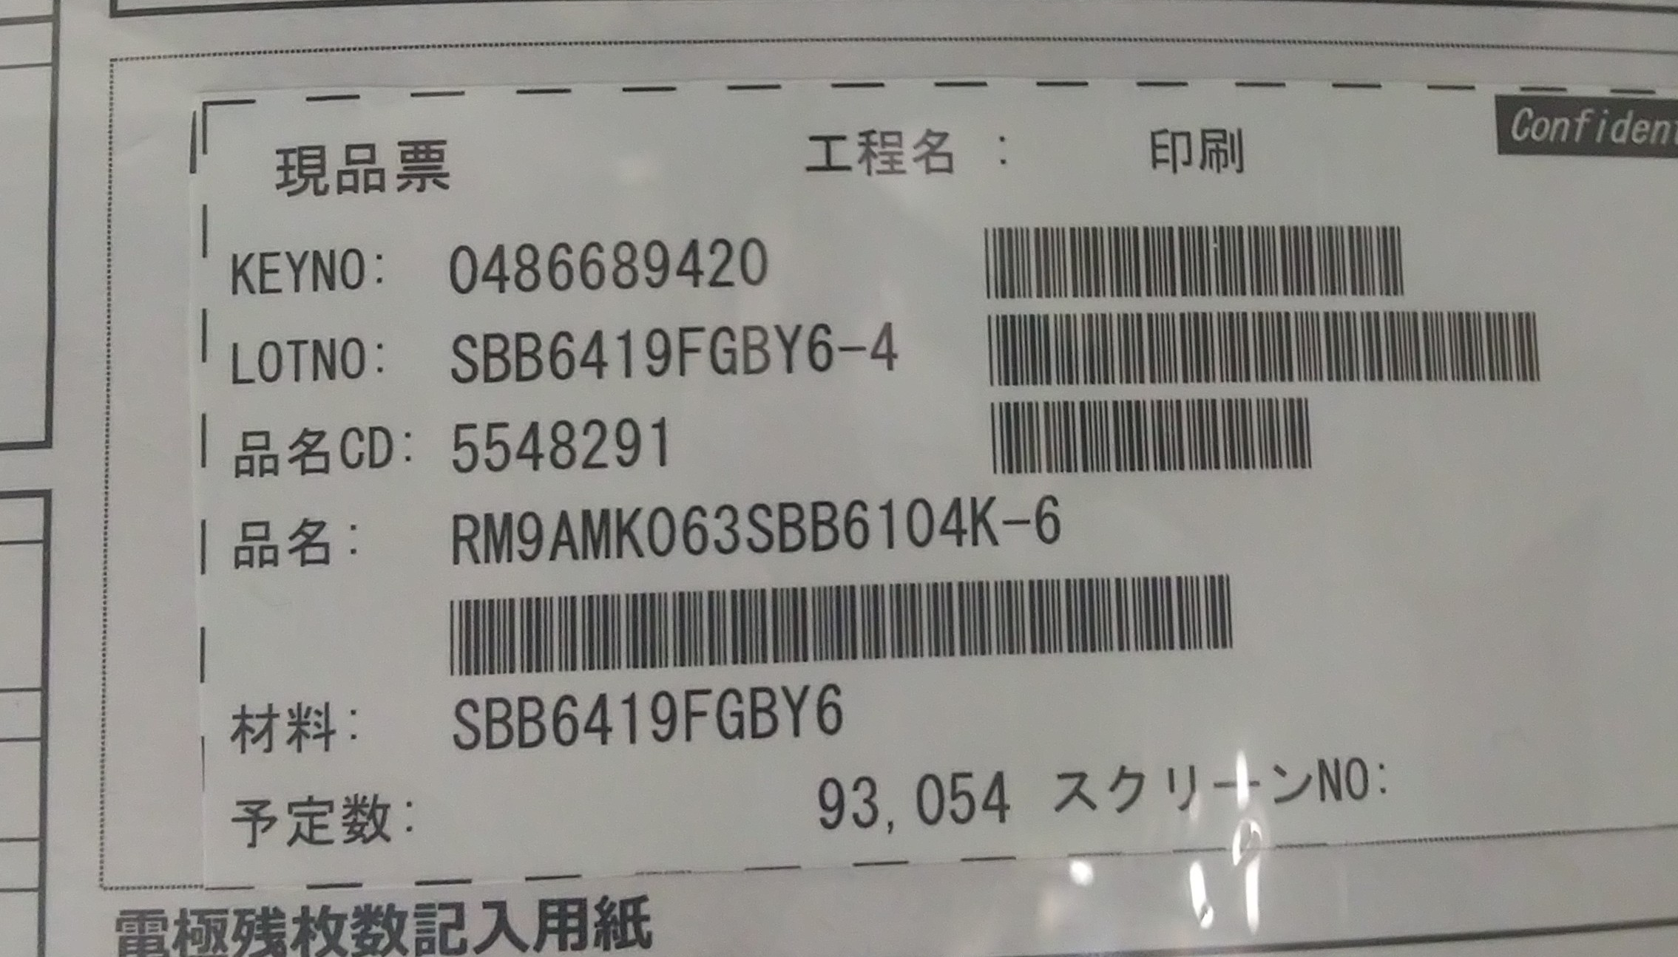
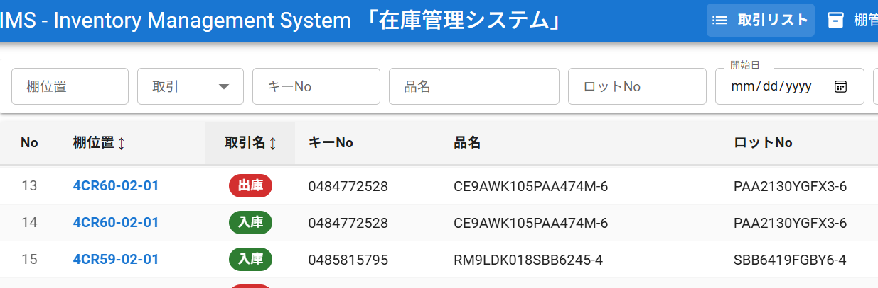
在庫システム – Inventory Management System 「IMS」
間違ったKeyNo
MSS取得データと実データのKey No.不一致
作業標準
IMS Web
データフロー
POST: mss/WipFromKeyNo
POST: mss/WipFromLotNo
Android
タブレット
Key No ・ Lot No
LotNo・KeyNo
ppgcd: JTM01, JTM04
ppcd: 06,07,10,11,20,23
IMS
API
MSS
API
Lot No
Key No
Lot No
Key No
品名
JSON data
Lot No
Key No
品名
Key No
Lot No
品名

Slide 4
在庫システム – Inventory Management System 「IMS」
スケジュール「IMS」
85期 10月 | 85期 11月 | 85期 12月 | 85期~86期 1月~5月 | 86期 5月~6月
①入出庫対象棚選定 ②入出庫棚番-段-番地 命名 ③バーコード作成・表示貼り付け ④端末選定 | ①端末ロック解除 ②MSSデータ連携 ③プログラム製作 新棚マスター入れ込み ④プログラム製作 1スキャン ⑤データベース載せ替え | ①工程でデモンストレーション ②プライベートLANでAPI統合 ③デバイス間のデータ同期 | ①テスト運用 ②フィードバック対応 ③社内LANに移行 | ①本番環境への展開 ②他システムとの連携箇所対応
STEP1
システムフローの概念化
STEP2
データベースプログラム開発
STEP3
テスト
STEP４
展開
全タブレットインストールは完了
5/18: 3号棟・4号棟導入完了
5/26: 全バーコードを確認が完了
6/01: IMSAPIの対応完了
6/02: 工程の最終テスト

Slide 5
教育訓練記録Webシステム開発
ステータス
拠点 | 状況 | 概要 | 先週の対応 | 次のアクション
JTY | 運用中 | 本番環境へ展開 | 管理者機能の追加が完了 | 軽微な要求への対応
JNTY | 運用中 | 本番環境へ展開 | システムは安定稼働中 | 軽微な要求への対応
JCTY | 運用中 | 本番環境へ展開 5/12(火) | システム展開を開始 | 安定稼働を継続確認中
MSTY | 開発中 | 参照データの確認・テスト準備中 | 参照データを受領し、サーバーへのアップロード完了 | Liuによるデータ確認後、問題なければテスト開始予定
JTY：システムは引き続き安定稼働中です。後日対応の低優先度タスク。
JNTY：システムは引き続き安定稼働中です。後日対応の低優先度タスク。RFIDカードデータ設定対応。
JCTY: 5月12日（火）よりシステムの展開を開始しました。後日対応の低優先度タスク。
MSTY: 開発サーバーに要件完了しました。劉さんの確認進行中。

Slide 6
教育訓練記録Webシステム開発
リリースバージョン
バージョン | 機能 | 情報
v2.1.0B 2026-5-13 | 活動ログ | ・活動ログのフィルタバーからアクセスできる独立リファレンスページ。日英両言語対応 ・30以上のイベントを6カテゴリで整理 （AUTH・TRAINING・ATTENDANCE・FILE・ID_CARD・ADMIN） ・各イベントにアクションコード・説明・結果タイプ（SUCCESS/FAIL/PARTIAL）・記録内容を掲載
v2.1.0A 2026-5-13 | 言語設定機能 日英切替 | ・UI全体を日本語⇔英語に切替可能。設定はDBに保存、セッション跨ぎで維持 ・翻訳キー900+（各言語）・全ページ対応
v2.0.4 2026-5-12 | 参照テーブル管理機能 | ・管理者ページから参照データの追加・編集・削除・復元が可能に。DBの直接編集が不要 ・対象テーブル7種：工程・Gr・役職・班・号棟・社員ステータス・採番 ・削除ブロック機能あり（使用中レコード）、ソフトデリート方式、全操作を監査ログに記録

Slide 7
教育訓練記録Webシステム開発
残りのタスク
残り：27
進行中：3
完了：13
合計：40
拠点 | ステータス | 情報 | コメント | 友禅
MSTY | 進行中 | [status]列の削除、[Line]列の追加 （MSTYのみ） | 開発環境にて対応完了、Liu氏確認待ち（要求日: 2026-05-22） | HIGH
MSTY | 進行中 | MSTY参照テーブルの変換規則：A(D)➡A、B(D)➡B、C(D)➡C、N➡Day | 開発環境にて対応完了、Liu氏確認待ち（要求日: 2026-05-22） | HIGH
MSTY | 進行中 | アップロード用テンプレートファイルへのIDカード列の追加（全拠点に影響） | 開発環境にて対応完了、Liu氏確認待ち（要求日: 2026-04-01） | HIGH
ALL | 保留 | 工程プレフィックスの変更機能追加、期日および数値の編集対応、マニュアル更新 | 来月末までに完了予定（要求日: 2026-05-25） | MID
JCTY | 保留 | グループリストの最後に「N/A」を配置 | 要求日: 2026-05-19 | MID
JCTY | 保留 | ダミー管理者の非表示化 | 開発環境は対応済。テスト・本番環境への移行タイミング調整中（要求日: 2026-05-19） | MID
ALL | 保留 | 進捗ページにて各グループ（A, B, Cグループ）ごとの面接ステータス確認機能（現在は全体ステータスのみ。全拠点に影響） | 要求日: 2026-04-20 | MID
ALL | 保留 | **【バグ】**ユーザー設定画面の不具合。ユーザー権限レベルが「leader」と表示されるが、これは権限ではなく役職（Position）が表示されている。 | 要求日: 2026-04-20 | MID
JNTY | 保留 | 未入力項目がある場合、進捗ページに詳細を表示。また、編集ページで未入力項目をハイライト表示。 | 要求日: 2026-04-15 | MID
JTY | 保留 | 進捗ページにおけるファイルNo.のセレクトボックス（フィルターオプション）追加 | 工数: 1.0日（要求日: 2026-04-14） | MID

Slide 8

アンダーシート貼り機WEBシステム
⚠ 問題：発生した問題 — エラー箇所
FTPアップロードが失敗 → データがローカルPCに滞留 → サーバーにデータ未到達。
ダウンロード
FileCollect.exe
C:\ProgramData\FileCollect\
データ取得済み
ダウンロード
FTP root
172.31.12.101
✕データ未到達
✕失敗
192.168.0.10
アンダーシート貼り機
ローカルPC
8GrCloudサーバー
原因①：FTPServer.xml認証情報の不一致
GenerateFTPServerXML.exeで生成した認証情報がサーバー側FTPアカウントと一致せず、アップロードが失敗。ローカルPCにデータが溜まるが、サーバーには届かない。
原因②（過去）：FTPServer.xml未更新によるデータ混在
AnnealData用のFTPServer.xmlをそのまま使用したため、アンダーシートのCSVがAnnealData\PLC02\フォルダに混入。Accumulator.exeが異なるフォーマットのCSVを検出し、全データ処理が停止した。→ 該当ファイル削除で解消済み。

Slide 9
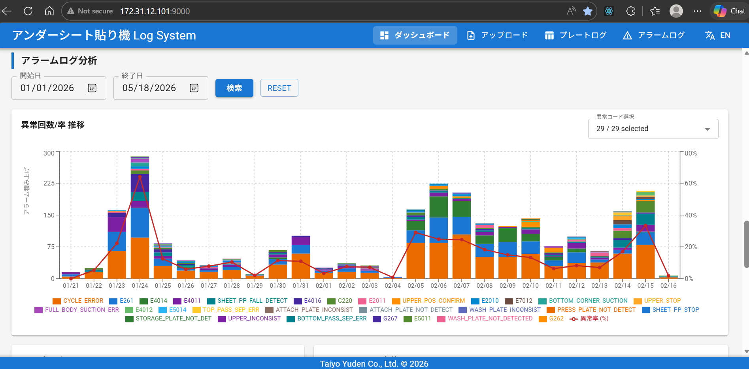
アンダーシート貼り機WEBシステム
✅ 解決策：FTPの代わりにPythonスクリプトでAPI送信 CSVをFTPでアップロードする代わりに、Pythonスクリプトがフォルダを監視し、Backend APIに直接送信。
アンダーシート貼り機
ローカルPC
FileCollect.exe
UseFTPServer = false
ローカル保存のみ
ローカルフォルダ
C:\ProgramData\FileCollection
Pythonスクリプト
フォルダ監視 → CSVをAPI送信 → アーカイブ
192.168.0.10
8Grサーバー
ユーザーPC
SQL Server
Backend API
HTTP POST送信
172.31.12.101:5000
データベース
DataStore
yyyy/mm/dd/
形式で保管
FrontEnd
UnderSheetWebシステム
172.31.12.101:9000

Slide 10
眩しい機WEBシステム
ローカルPC
5Grサーバー
OPC UA
MabushiWorkerService.cs
MSS API
ローカルフォルダ
C:\ProgramData\FileCollection
192.168.0.10
8Grサーバー
ユーザーPC
SQL Server
Backend API
データベース
DataStore
yyyy/mm/dd/
形式で保管
FrontEnd

Slide 11
R寸水準監視システム—管理値自動更新機能 改修
スケジュール
86期 4月 | 86期 5月 | 86期 6月 | 86期 7~8月 | 86期 9月
①システムフロー解析 ②ソースコード解析 ③DB設計（テスト環境） ④VB.NET改修開始 | ①VB.NET改修完了 ②SP更新・テスト ③Web画面開発（初期値入力） ④品質保証デモ実施 | ①結合テスト完了 ②品質保証デモ（最終確認） ③資料作成開始 ④移行スクリプト準備 | ①資料完成 ②微調整・バグ修正 ③品質保証フィードバック対応 ④本番移行手順書作成 | ①本番環境への展開 ②データ移行実行 ③本番動作確認
STEP1
解析・設計
STEP 2
開発・改修
STEP 3
テスト・QA
STEP 4
文書・調整
STEP 5
展開
DB変更・VB.NET改修・SP更新・Web画面は５月末までに実装完了予定
現在、品質保証向けデモ手順書を作成中。Sakatsume様と共にQAへデモ発表予定。今週中に完成予定。
移行ルール確認済み：既存FLAG=2品はそのまま、5〜29ロット品は一括FLAG=1移行
本番展開は9月（品質保証展開計画に準拠）

Slide 12
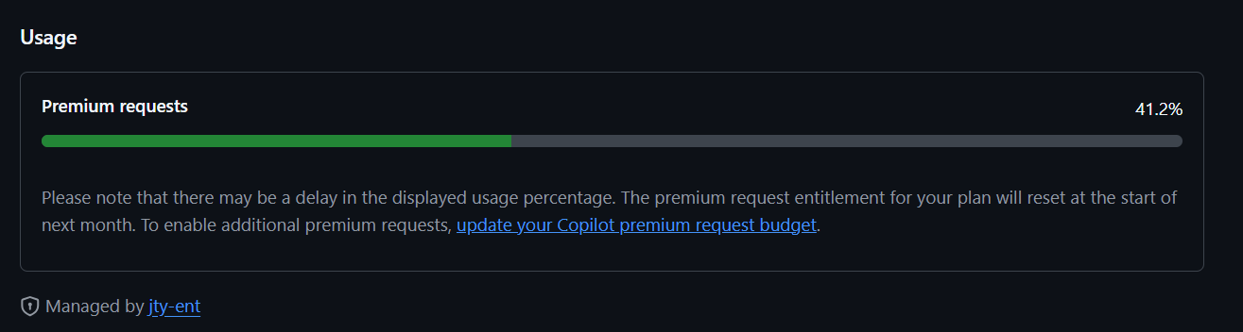
GitHubCopilot
GitHub Copilot Enterpriseを会社負担で利用開始
AIチャット・エージェントモード：月1,000回のプレミアムリクエスト（約33回/日）
VS Code上でリアルタイムにコード提案・補完・レビューが可能
モデル | リクエスト消費 | 主な用途
Claude Sonnet 4.6 | ×1 | 通常作業・軽いデバッグ・簡単なタスク
Claude Opus 4.6 | ×3 | 複雑なバグ・難しい問題の解決
Claude Opus 4.7 | ×15 | システム設計・アーキテクチャ検討・重要な意思決定
Notes:
今月GithubCopilotを使い開始しました。

